Slide 1
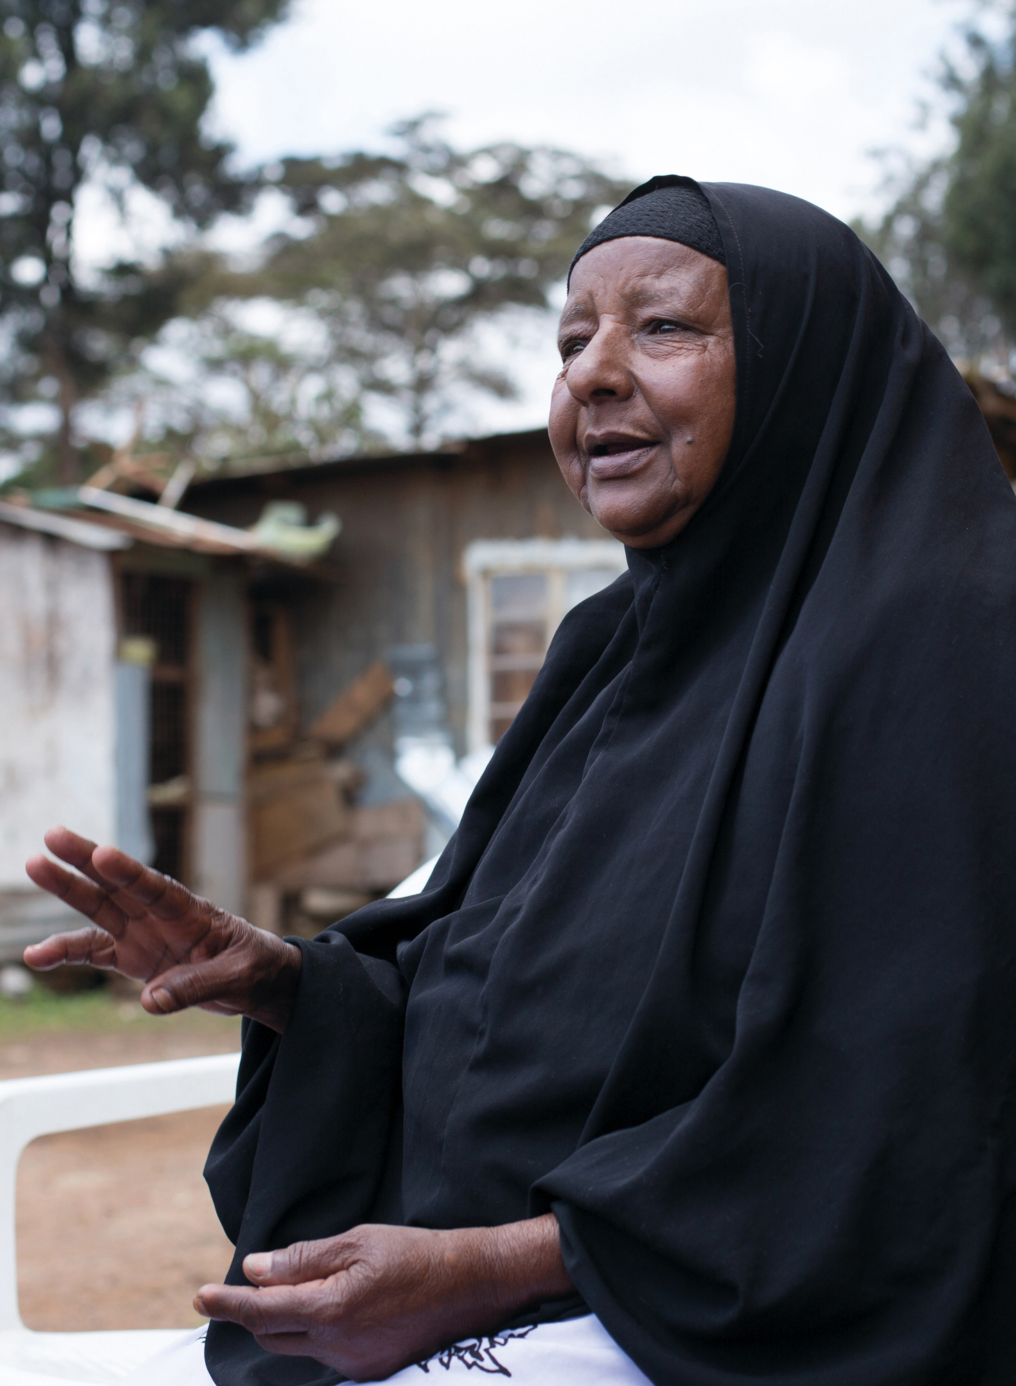
Capacitación en pro de la Voz Módulo 3: El marco de la Voz y enfoques sobre responsabilidad
HelpAge International

Slide 2
Módulo 3: Desempacar los ámbitos del marco de la Voz
El kit de instrumentos para el trabajo en pro de la Voz se desarrolló para capacitar al personal de HelpAge y a los miembros de la red, con el fin de que entiendan los elementos clave del marco de la Voz y los conceptos que lo respaldan, y para fortalecer su capacidad de implementar actividades relacionadas con la Voz.
Este es el tercero de cuatro módulos en PowerPoint que se diseñaron para acompañar la guía del facilitador durante el trabajo en las distintas sesiones. El Módulo 3 examina los distintos ámbitos en el marco de la Voz y trata los mecanismos de responsabilidad social.

Slide 3
Módulo 3: Esquema
Factores contextuales críticos
Ámbito de involucrar
Ámbito de informar y empoderar
Ámbito de compartir y combinar
Ámbito de amplificar
Ámbito de escuchar
Principios de responsabilidad
Seguimiento a las personas mayores
Tarjeta de puntuación comunitaria
Auditoria social
Trabajo en presupuesto
Reflexión sobre los enfoques de responsabilidad
Elementos facilitadores y barreras para el trabajo en Voz

Slide 4
Introducción al Módulo 3

Slide 5
Diagrama del marco de la Voz

Slide 6
Marco de 4 tipos de poder
Crear oportunidades para que las personas mayores puedan tener:
‘Poder sobre’ personas influyentes y aspectos clave de sus propias vidas
‘Poder para’ exigir sus derechos y ser escuchados
‘Poder del interior’ de ellos mismos
‘Poder con’ otras personas para presionar a favor de sus derechos

Slide 7
Factores contextuales críticos

Slide 8
Ejercicio en grupo
¿Qué puede hacer que las personas implicadas (personas mayores, sociedad civil, organizaciones o el gobierno) no quieran involucrarse en actividades para fortalecer las voces de las personas mayores?
¿Cómo se podría abordar esto?

Slide 9
Involucrar
“Puedo y me siento motivado a participar en actividades que fortalezcan mi voz y mis derechos independientemente de mi identidad, características individuales o grupales, o el contexto en el que vivo”
Generar mayor conciencia en las personas mayores sobre las actividades relacionadas con la Voz y los derechos
Motivarlos a involucrarse

Slide 10
Discusión grupal
¿Qué enfoques ha utilizado el proyecto para tratar de ser más inclusivo?
¿Qué otros enfoques podríamos utilizar?
¿Por qué es importante la inclusión?
¿Ha aprendido algo de su propia experiencia que le gustaría compartir?

Slide 11
Informar y empoderar
“Tengo acceso a la información y al conocimiento relacionado con mis derechos y tengo los recursos, las habilidades y la confianza para exigir esos derechos y elevar mi voz.”
Acceder a la información
Fortalecer el poder del interior, aumentando la autonomía
Ser un agente del cambio
Fomentar el liderazgo

Slide 12
Acceder a la información
La información es poder
Debe ser accesible y oportuna
¿Cuáles son los mejores canales para difundir información? ¿Cómo podemos hacer que la información sea accesible a las diversas personas mayores con las que trabajamos?

Slide 13
Discusión grupal
¿Cómo cree que ocurre el proceso de empoderamiento?
¿Cuáles son los elementos facilitadores clave?
¿Cómo puede usted apoyar este proceso con diversas personas (incluyendo mujeres mayores y personas mayores con discapacidad)?

Slide 14
Compartir y combinar
“Tengo la oportunidad de reunirme con otros, compartir mis experiencias y discutir con ellos. Todos podemos expresar nuestra necesidades, identificar soluciones y formar una voz colectiva, legítima y representativa.”
Crear una voz colectiva: ofrecer a las personas mayores las oportunidades y la capacidad para juntarse con otras personas en un lugar seguro
Un espacio para compartir experiencias, debatir e identificar necesidades específicas en común

Slide 15
Ejercicio en grupo
¿Qué espacios pueden ser seguros para que las personas mayores discutan asuntos y creen una voz colectiva?
¿Con qué debería usted tener particular cuidado al ser coordinador de tales espacios?

Slide 16
Aspectos clave sobre los espacios
¿Qué tan inclusivos, representativos y democráticos son estos espacios (grupos de personas mayores, grupos comunitarios, etc.)?
¿Los miembros de estos grupos son designados o elegidos?
¿Cuáles son las reglas del juego para este espacio? ¿Quién convoca la reunión, quién la preside, quién decide la agenda, quién habla?
¿Qué tan volátiles son estos espacios? ¿Qué tan seguido cambian sus miembros?
¿Ante quiénes son los miembros responsables? ¿De qué son responsables?
¿Está el espacio controlado? ¿Cuáles son las dinámicas de poder dentro del espacio?
¿Qué tan efectivo es el espacio? ¿Qué tipo de decisiones se toman? ¿Se pueden lograr acuerdos, tomar decisiones y presentar propuestas?

Slide 17
Discusión grupal
¿Qué es el liderazgo para usted?
¿Dónde busca usted liderazgo?
¿Cómo puede reconocer a un buen líder?
¿Por qué es importante promover el liderazgo de las mujeres?

Slide 18
Amplificar
“Tengo la oportunidad de hacer escuchar mi voz mediante una variedad de canales y de unirme a otros para hacer actividades de campaña, influir en agendas y crear movimientos para el cambio.”
Implica apoyar a las personas mayores para que comuniquen su voz individual o colectiva a través de distintos canales en distintos niveles.
Las voces de las personas mayores se pueden amplificar de muchas maneras (incluyendo la defensa y las actividades de campaña a través de distintos canales).
Las personas mayores necesitan fortaleza, habilidades, recursos y apoyo para unirse y construir alianzas, redes o plataformas con organizaciones más amplias de la sociedad civil.

Slide 19
Discusión grupal
¿Por qué cree usted que hacer actividades de campaña y crear coaliciones pueden ser herramientas efectivas para amplificar las voces de las personas mayores?

Slide 20
Escuchar
“Mi voz es escuchada mediante mi participación activa e influye en procesos de toma de decisiones. Los gobiernos y otras personas con poder responden a mis necesidades y derechos.”
Poder para: cómo acceder a los espacios “correctos” con mensajes efectivos para obtener una respuesta de los representantes del gobierno

Slide 21
Principios de responsabilidad

Slide 22
Aspectos clave de la responsabilidad
Los garantes de derechos (tales como el gobierno) son responsables ante los titulares de derechos (como lo es el público)
3 conceptos clave: rendición de cuentas, capacidad de respuesta y sanciones
— Rendición de cuentas – introducir leyes y políticas que respondan a las necesidades y a los derechos de las personas
— Capacidad de respuesta – responder a las necesidades y a los derechos de las personas sin importar si hay leyes o políticas vigentes
— Sanciones – medidas para sancionar (penalizar) a los garantes de derechos que no cumplen con sus responsabilidades

Slide 23
¿Qué es la responsabilidad social?
Es impulsada por los ciudadanos
Los ciudadanos exigen/cuestionan/impugnan con el fin de tener acceso a sus derechos
Colaboración y diálogo entre los titulares y los garantes de derechos

Slide 24
Seguimiento a los ciudadanos mayores

Slide 25
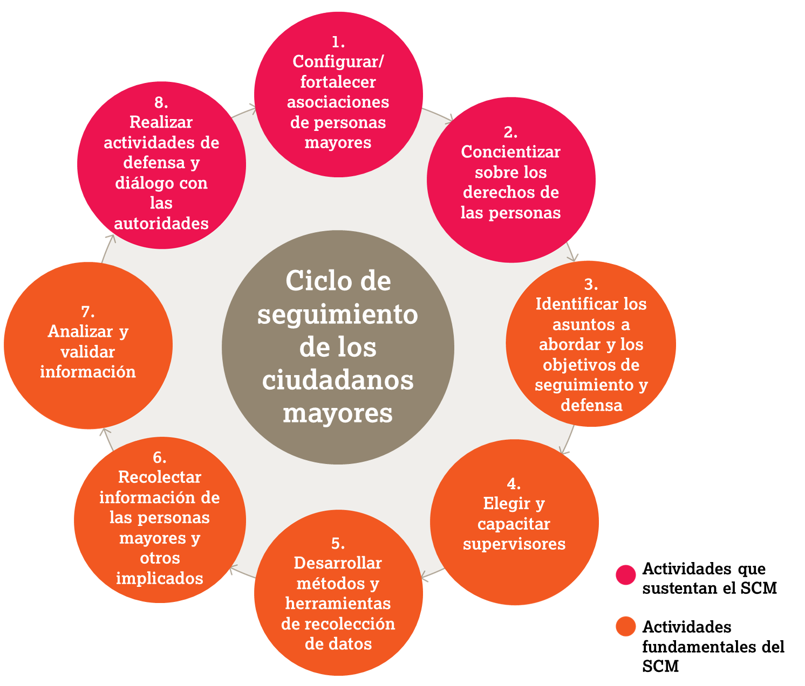
Ciclo de seguimiento de los ciudadanos mayores

Slide 26
Tarjeta de puntuación comunitaria

Slide 27
¿Qué es la tarjeta de puntuación comunitaria?
Es un instrumento que los grupos comunitarios pueden usar para monitorear y evaluar los servicios públicos. Es una manera de hacer que los proveedores de servicios sean más responsables ante los usuarios.

Slide 28
Beneficios de la tarjeta de puntuación comunitaria
Facilita un entendimiento común de los problemas y las soluciones a estos
Promueve la participación y el diálogo de la comunidad y mejora la relación con los proveedores de servicios
Empodera a los usuarios, lo que conlleva a un seguimiento comunitario de los servicios, y aumenta la apropiación de los servicios y proyectos por parte de la comunidad
Facilita la rendición de cuentas, transparencia y responsabilidad de los proveedores de servicios
Da claridad a los roles y responsabilidades que tienen los usuarios en la prestación de servicios
Puede exponer a oficiales corruptos
Puede usarse por los proveedores de servicios para que, junto con la comunidad, monitoreen el progreso y la calidad de los servicios

Slide 29
Retos de la tarjeta de puntuación comunitaria
Requiere tiempo y excelentes aptitudes de facilitación
En ocasiones, puede crear conflicto si no se facilita adecuadamente
Se puede centrar en los individuos (en vez de en los servicios y sistemas)
Puede generar expectativas muy altas, que podrían ser difíciles de alcanzar a corto plazo
Requiere un ambiente facilitador (democracia, sistemas descentralizados, políticas de seguimiento social, disposición de los representantes del gobierno, una asignación presupuestaria adecuada, un enfoque inclusivo a la participación de la comunidad)

Slide 30
Tips para facilitar la tarjeta de puntuación comunitaria
Entienda bien su contexto (mecanismos de prestación de servicios y cuellos de botella).
Asegúrese de que en el equipo que utiliza la tarjeta de puntuación comunitaria haya alguien con buenas aptitudes como facilitador
Presente el proceso como una solución de problemas colectiva, en vez de como solo una herramienta para evaluar servicios
Asegure la participación de los proveedores de servicios y representantes locales del gobierno en todos los niveles
Sensibilice a los usuarios y proveedores de servicios sobre sus derechos y deberes antes de que usted use la tarjeta para darles un puntaje
Sea explícito sobre el potencial y las limitaciones de la tarjeta de puntuación comunitaria
Asegure la participación y el apoyo de las organizaciones de la sociedad civil y de los líderes locales

Slide 31
Auditoría social

Slide 32
Auditoría social
Método participativo para investigar si los proyectos del gobierno se han implementado tal como se planearon
Por lo general, se usa para proyectos de infraestructura
Identifica si hay disparidades entre el plan y lo que en realidad se ejecuta y entrega

Slide 33
Pasos clave
Paso 1. Mejorar el acceso de los ciudadanos a la información de los documentos gubernamentales, de acuerdo con sus derechos
Paso 2. Analizar la información que parece ser comprobada, exacta e imparcial
Paso 3. Organizar una audiencia pública

Slide 34
Resultados de la auditoría social
Crea conciencia entre los usuarios y los proveedores sobre dónde y cómo se usan los fondos públicos
Supervisa el progreso, expone la corrupción y la mala gestión, y previene el fraude a futuro.
Permite a los ciudadanos influir en el comportamiento del gobierno.

Slide 35
Retos de la auditoría social
Puede ser difícil conseguir copias de los documentos de proyectos y registros del gobierno
Puede que el grupo de ciudadanos no tenga la capacidad para hacerlo
Requiere un nivel relativamente alto de asistencia y ayuda técnica.
Riesgo de represalias

Slide 36
It's Our Money. Where's It Gone? [Es nuestro dinero. ¿A dónde se fue?]
Vídeo acerca de una auditoría social en Kenia www.youtube.com/watch?v=z2zKXqkrf2E

Slide 37
Discusión plenaria
¿Cuáles son los pasos clave utilizados en el proceso?
¿Cuáles fueron los principales retos? ¿Cómo se superaron?
¿Puede usarse un proceso como este para resolver una problemática con la que usted esté familiarizado?
¿Alguna pregunta? ¿comentarios?

Slide 38
Trabajo en presupuesto

Slide 39
¿Qué es un presupuesto?
El presupuesto es el instrumento de políticas económicas y sociales más poderoso de un gobierno
El presupuesto es la base del contrato social entre los ciudadanos y el gobierno

Slide 40
¿Por qué son importantes los presupuestos?
Los presupuestos muestran:
Las prioridades y tendencias del gobierno y cómo estas se alinean a las necesidades y los derechos de los ciudadanos
Quién se va a beneficiar y quién no
Qué tanto las políticas o programas están haciendo efectivos los derechos y cumpliendo con los compromisos (instrumento de seguimiento efectivo)
Si un programa es sostenible (dependiendo de la fuente de ingresos)

Slide 41
Discusión en grupo
¿Por qué es importante que el público comprenda los principios básicos para tomar decisiones de presupuesto y políticas?
¿Su gobierno permite que la información sobre presupuesto esté disponible al público?
¿Sabe dónde encontrar la información o debe pedirla (hacienda uso de la ley de libertad de información si esta existe en su país)?

Slide 42
Análisis de presupuesto
Ayuda a las personas a comprender las prioridades de gasto del gobierno
Muestra qué grupos se beneficiarán y cuáles no
Muestra hasta dónde se han implementado los programas
Demuestra hasta dónde el gobierno cumple con sus compromisos
Es crucial para que los ciudadanos tengan acceso a la información y se involucren en los procesos de toma de decisiones sobre presupuesto

Slide 43
El ciclo presupuestario

Slide 44
Influir en las diferentes etapas del ciclo presupuestario

Slide 45
Real money, real power: Participatory budgeting [Dinero real, poder real: Presupuesto participativo]
Vídeo de The Participatory Budgeting Project, Nueva York
www.youtube.com/watch?v=E1OQ-6_07TI&t=130s

Slide 46
Discusión en grupo
¿Cuáles son los beneficios del presupuesto participativo?
¿Cuáles son los retos?
¿Cree que las personas mayores enfrentarían retos para ser parte de un proceso de elaboración de presupuesto participativo?

Slide 47
Reflexión sobre los enfoques de responsabilidad social

Slide 48
¿Qué más podríamos hacer?
Tarjeta de puntuación comunitaria para evaluar la calidad de los servicios para personas mayores
Auditoría social
Presupuesto participativo: en comunidades o municipios
Tarjeta de puntuación comunitaria o auditorías sociales para recolectar evidencia que permita abogar por una mejor asignación de los recursos
Seguimiento al gasto presupuestal para identificar cuellos de botella
Participar en plataformas o redes relacionadas con presupuesto
Invertir en investigación para el análisis de presupuesto

Slide 49
Elementos facilitadores y barreras para el trabajo en pro de la Voz

Slide 50
Elementos facilitadores
Que las personas mayores comprendan sus derechos y cómo organizarse de forma colectiva
Una sociedad civil fuerte para apoyar el trabajo en pro de la Voz
Espacios para que las personas mayores puedan reunirse como, por ejemplo, asociaciones de personas mayores
Trabajo intergeneracional
Un enfoque colaborativo y trabajar con distintas personas implicadas
Involucrarse de manera constructiva con los gobiernos para cambiar las relaciones de poder

Slide 51
Comprender cómo involucrarse con los representantes del gobierno
Realizar un análisis de los implicados es importante para:
Comprender las motivaciones
Comprender las relaciones de poder
Reconocer las influencias externas e internas
Alejarse de la dicotomía Estado-ciudadano
Adoptar un enfoque colaborativo
Usar el “apoyo a la implementación de políticas” como punto de partida

Slide 52
Discusión en grupo
¿Cuáles son las estrategias más efectivas que usted ha encontrado o implementado para vincularse con los representantes del gobierno?

Slide 53
Consejos sobre cómo involucrar a los representantes del gobierno
Análisis de los implicados: crucial para comprender motivaciones, relaciones de poder, capacidad y recursos.
Enfoque colaborativo: organizar actividades conjuntas de desarrollo de capacidades entre los ciudadanos y el gobierno
Sostenibilidad del compromiso de los representantes del gobierno
Role del coordinador: conectar con las ONG y los donantes
Involucrar a los representantes del gobierno desde el primer día

Slide 54
Riesgos principales
Represión y violencia
Que se agraven los conflictos
Fomentar aquellas relaciones desiguales de poder y normas sociales subyacentes que ya existen
Que no hayan resultados tangibles directos
Cansancio y frustración
La volatilidad de los cambios
Hacer suposiciones “fáciles”

Slide 55
Superar barreras y mitigar riesgos
Haga un análisis del contexto:
— político y económico
— ambiental y físico
— social y cultural
Comprenda y aborde las dinámicas desiguales de poder en todos los niveles
Comprenda la interseccionalidad entre edad, género y discapacidad y abórdela en cada enfoque
Adopte un enfoque de “no hacer daño” en su intervención
Trabaje con todos los partidos políticos, no busque un apoyo partidista
Cree coaliciones con los múltiples implicados

